Slide 1
SUBDEPARTAMENTO INSPECCION EN VUELO - CHILE
Noviembre, 2011
www.dgac.cl

Slide 2
CONTENIDO
I INTRODUCCIÓN
- Organización
II ESTADO ACTUAL
- Inspección de radioayudas
- Inspección de aeródromo y ayudas visuales
- Validación de procedimientos RNAV (RNP-AR)
- Alcance del Subdepartamento Inspección en Vuelo
III ACTIVIDADES Y PLANIFICACIÓN
- Certificación ISO 9001:2008
- Adquisición de una nueva consola
IV CONCLUSIÓN
www.dgac.cl

Slide 3
I- INTRODUCCIÓN
ORGANIZACIÓN
PERSONAL TÉCNICO CAPACITADO EN LA FAA
DGAC
DEPARTAMENTO DE AERODROMOS Y SERVICIOS AERONAUTICOS (DASA)
SUBDEPARTAMENTO INSPECCIÓN EN VUELO
www.dgac.cl

Slide 4
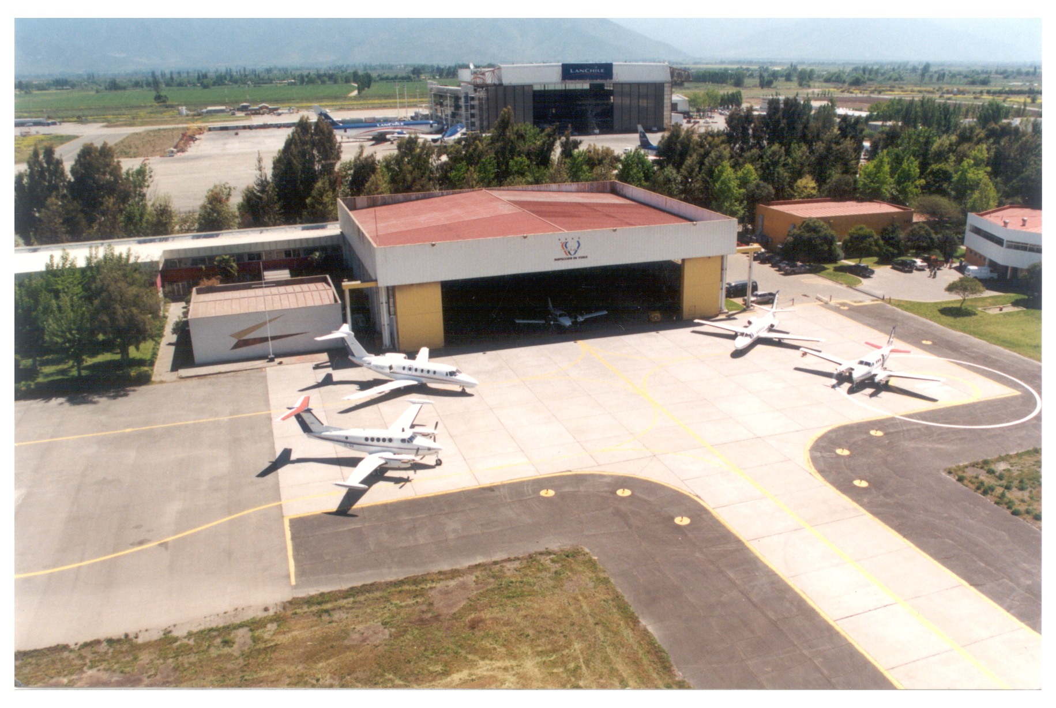
I- INTRODUCCIÓN
AEROPUERTO INTERNACIONAL AMB SANTIAGO - CHILE
www.dgac.cl

Slide 5
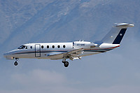

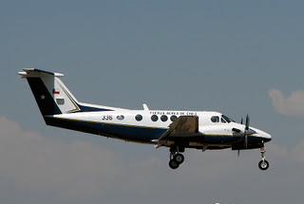
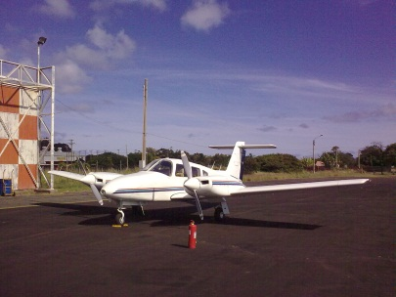
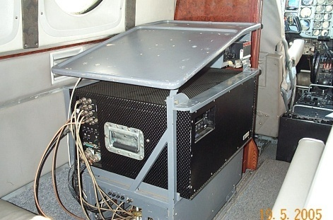

II- ESTADO ACTUAL
INSPECCIÓN DE RADIOAYUDAS
- VOR/DME (28)
- VOR (1)
- ILS (10)
- NDB (28)
- RADAR (14)
www.dgac.cl

Slide 6
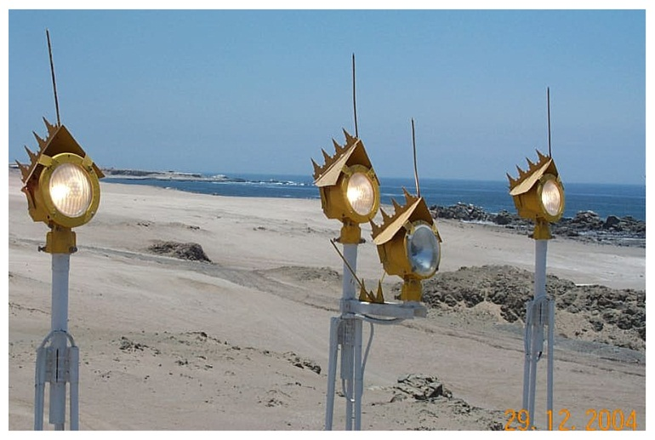
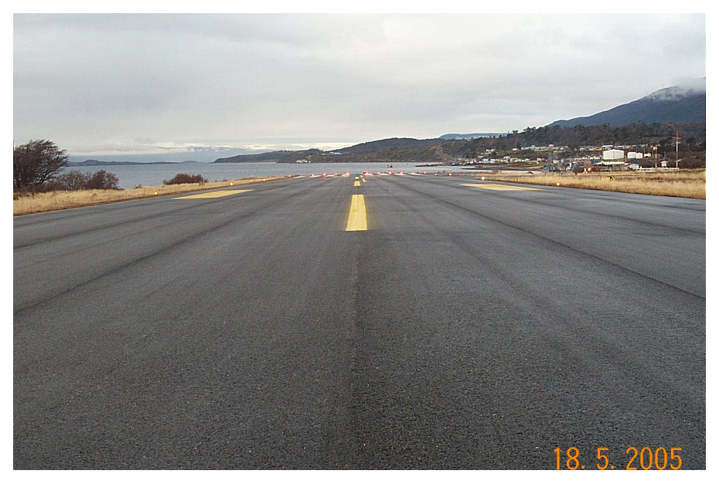
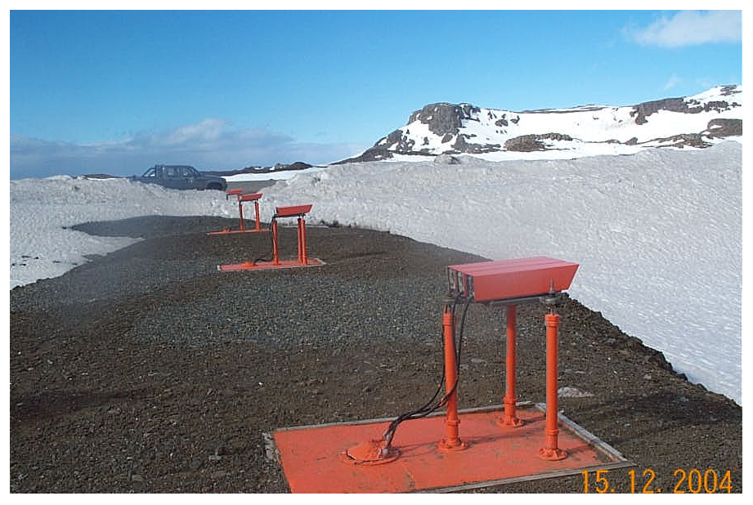
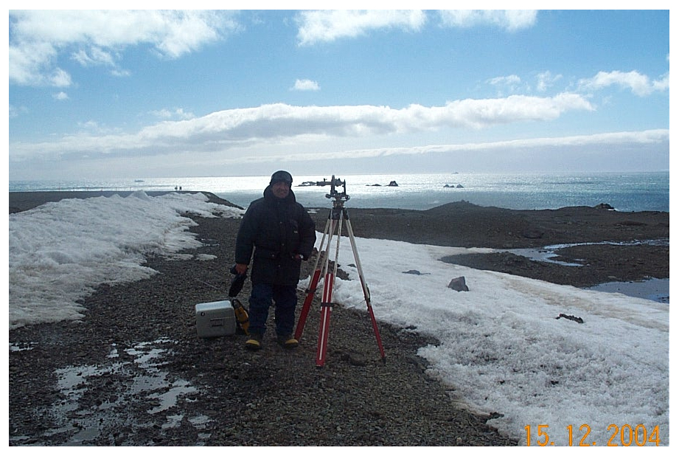
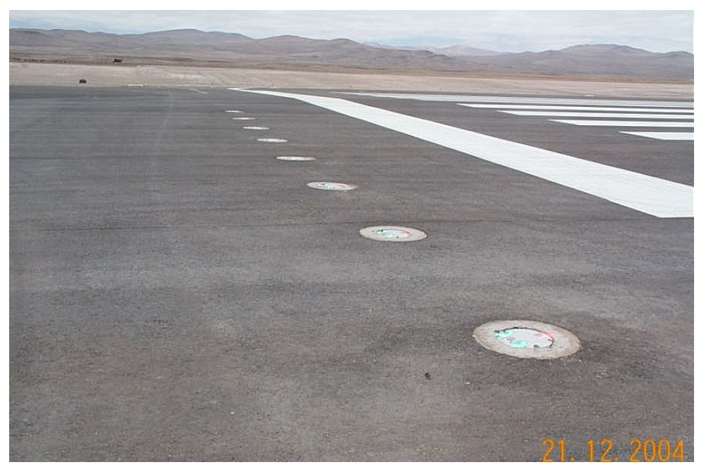
II- ESTADO ACTUAL
INSPECCION DE AERÓDROMO Y AYUDAS VISUALES
INSPECCIÓN DE AERÓDROMO
- Área de movimiento
- Condición de pista
- Peligro Aviario
- Señalización de obstáculos
AYUDAS VISUALES
- Sistemas de iluminación de pista
- Sistemas visuales (PAPI )
- Señalética aeroportuaria
Catavientos, Obras
Civiles.
www.dgac.cl

Slide 7
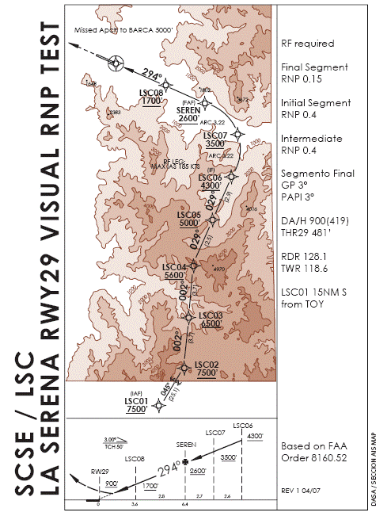
II- ESTADO ACTUAL
PROCEDIMIENTOS RNAV (RNP AR)
VALIDACION EN VUELO DEL PROCEDIMIETNO (Doc. 8168)
Seguridad en el franqueamiento de obstáculo.
Verificación de la Data de navegación .
Evaluación de la Infraestructura aeroportuaria.
Evaluación de factores operacionales.
www.dgac.cl

Slide 8
II- ESTADO ACTUAL
ALCANCE DEL SIEV
- NACIONAL CONTINENTAL
ANTARTICO
INSULAR
- INTERNACIONAL ARGENTINA
PERU
BOLIVIA
PARAGUAY
ECUADOR
www.dgac.cl

Slide 9

III.- ACTIVIDADES Y PLANIFICACION
CERTIFICACION ISO 9001:2008
El modelo ISO 9000 de gestión de calidad proporciona un marco útil para un sistema de calidad necesarias para garantizar el funcionamiento seguro para la navegación aérea.
www.dgac.cl

Slide 10

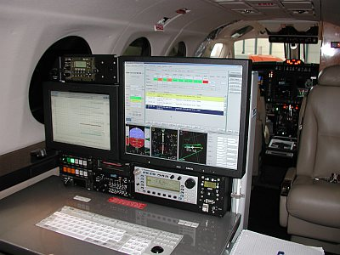
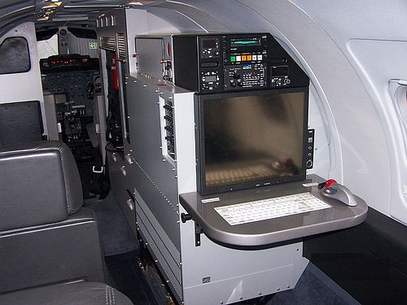
III.- ACTIVIDADES Y PLANIFICACION
ADQUISICION DE UNA NUEVA CONSOLA
www.dgac.cl

Slide 11

CONCLUSIÓN
COMPROMISO PERMANENTE EN EL DESARROLLO DE LA
ACTIVIDAD AEREA NACIONAL.
PARCIPACION INSTITUCIONAL EN EL AMBITO
INTERNACIONAL.
MANTENER ALTOS ESTANDARES DE SEGURIDAD
EN LAS OPERACIONES AEREAS.
www.dgac.cl

Slide 12
Gracias!

